Slide 1
HAZÁNK
A
VILÁGHÁBORÚBAN

Slide 2
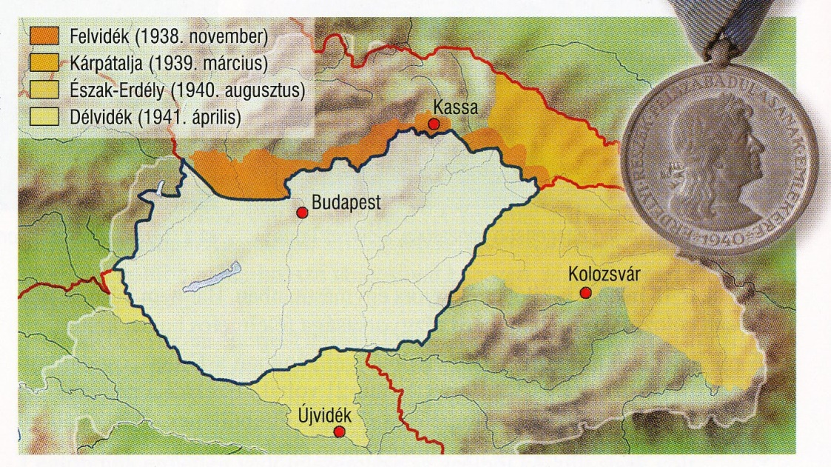
A semlegességtől a
doni katasztrófáig
A területi revízió sikerei
A Horthy-korszak legfőbb külpolitikai törekvése a trianoni békével elvesztett területek minél nagyobb részének visszaszerzése volt.
A második világháborút megelőzően
Magyarország két revíziós sikert ért el német segítséggel.
Az 1938-as első bécsi döntés következtében a Felvidék déli része került vissza hazánkhoz.
1939 elején pedig Kátpátaljára vonultak be a magyar csapatok.
Magyarország területgyarapodása
1938 – 1941. között.
A revíziós sikerek örömére emlékérmet
bocsájtanak ki.
Szerinted kit ábrázol az érem?
Mátyás királyt

Slide 3
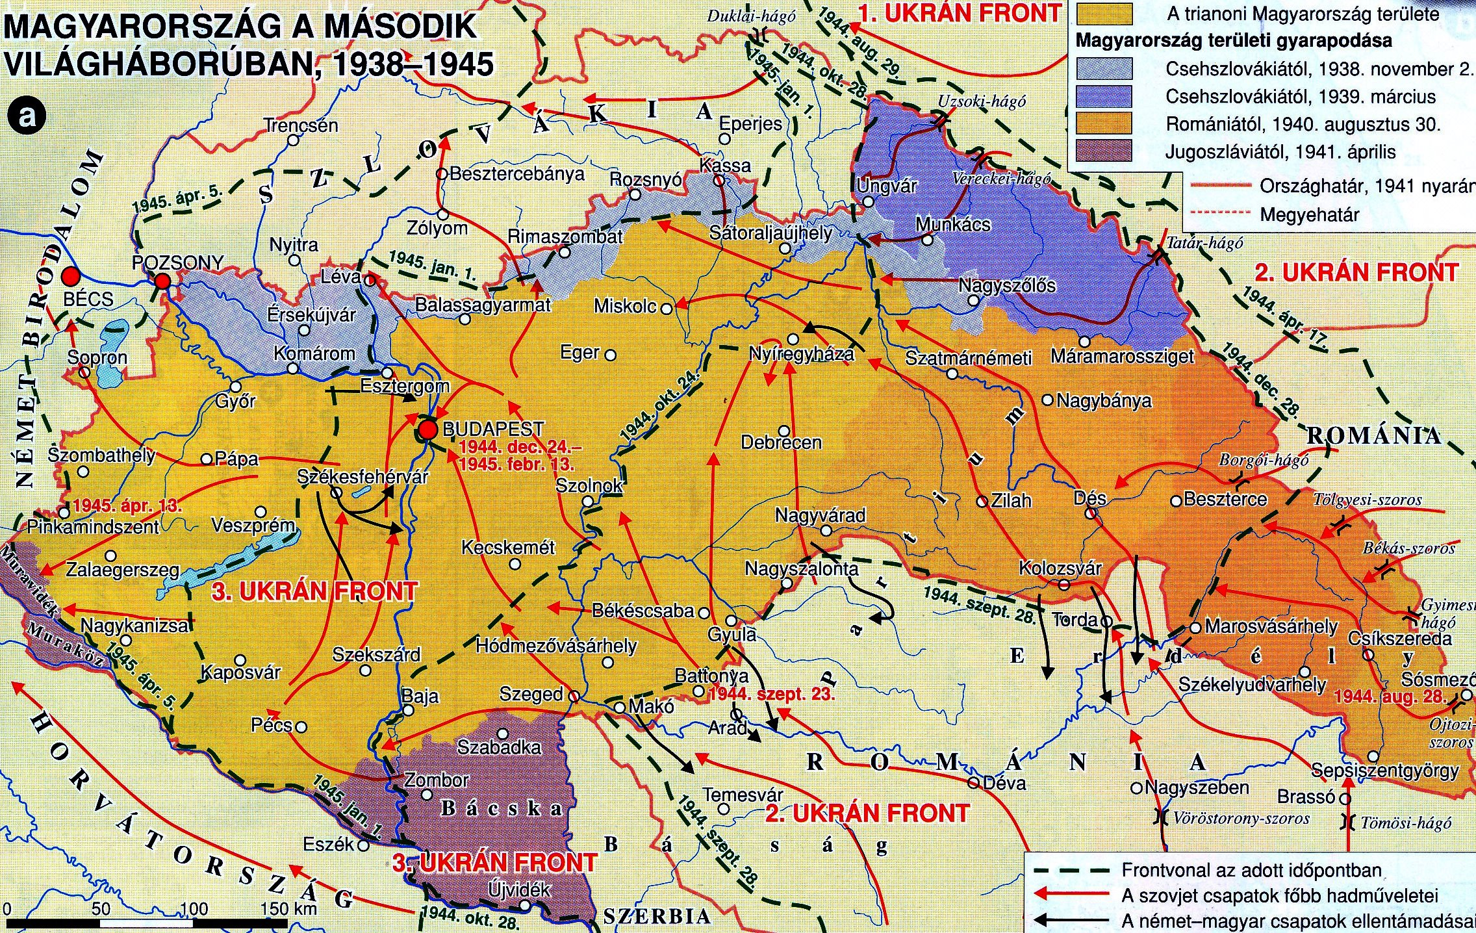

Slide 4
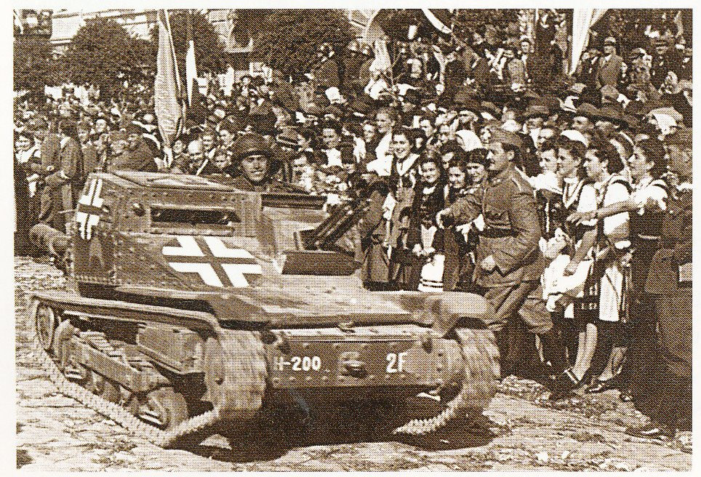
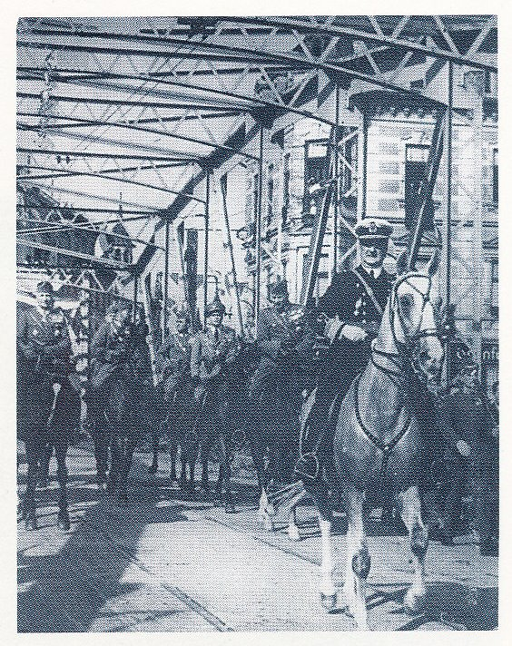
A második világháború kezdetén Teleki miniszterelnök célja az volt, hogy
a semlegességet megőrizve tovább gyarapítsa az ország területét.
A területi revízió újabb eredménye azonban ismét német segítséggel valósult meg.
1940 augusztusában a második bécsi döntés Észak-Erdélyt visszaadta Magyarországnak.
Ezen a területen a lakosság fele magyar volt.
Lelkes tömeg fogadja Észak Erdélyben a
bevonuló magyar csapatokat
I940 őszén Teleki,,örök barátsági szerződést" kötött Jugoszláviával.
Hitler azonban meg akarta támadni a délszláv államot, és Magyarországnak területeket ígért a katonai segítségért cserébe.
A német kérést Teleki sem elfogadni, sem elutasítani nem tudta.
Az ajánlat ugyanis arcvízió újabb lehetőségével kecsegtetett.
Horthy Miklós
bevonul a
visszakapott
Nagyváradra

Slide 5
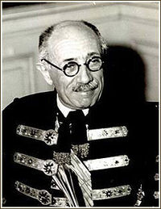
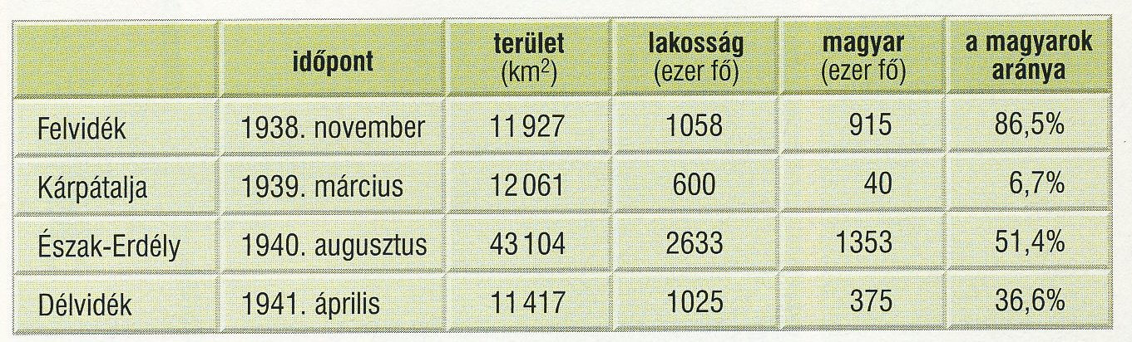
Elfogadása viszont nemcsak a semlegesség feladását jelentette volna, hanem az örök barátsági szerződés felrúgását, a szószegést is.
Ezért a lelkiismeretével elszámolni nem tudó Teleki Pál öngyilkos lett.
Halála után a magyar csapatok részt vettek a Jugoszlávia elleni német támadásban.
Az akció révén visszakerült Magyarországhoz a Délvidék egy
része.
Itt a lakosság kb. egyharmada volt magyar.
gróf Teleki Pál
(1879 – Budapest,1941. április 3.)
magyar geográfus, egyetemi tanár, politikus, miniszterelnök,
tiszteletbeli főcserkész,
a Magyar Tudományos Akadémia tagja
A Bécsi döntések következményei

Slide 6
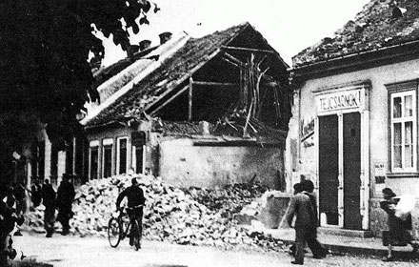
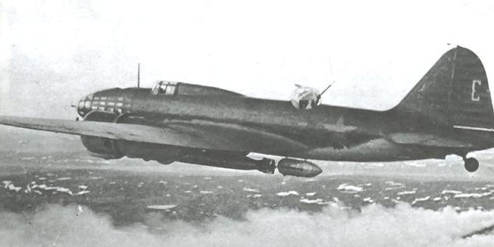
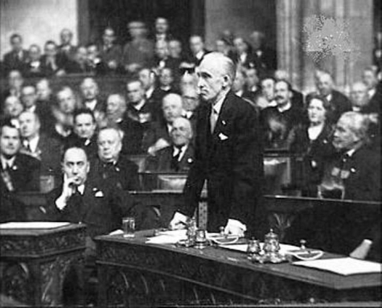
Hazánk belépése a második világháborúba
l941. június 22-énHitler megtámadta a Szovjetuniót.
Szlovákia és Románia már aznap bekapcsolódott a harcba Németország mellett.
A magyar vezetésben sokan attól féltek, hogy Romániát Hitler Észak-Erdély visszaadásával jutalmazza, ezért a hadba lépést fontolgatták.
Néhány nap múlva ismeretlen
repülőgépek bombázták Kassát
A tisztázatlan körülmények között
lezajlott kassai bombázás
1941. június 26-án.
A támadás komoly károkat okozott
A hivatalos értékelés szerint a bombákat a szovjetek dobták le. Lehetséges azonban, hogy a németek voltak, és akciójukkal hazánk hadba lépését akarták elérni.
A bombázás ürügyén az új miniszterelnök, Bárdossy László bejelentetten a Szovjetunió elleni hadüzenetet. Ezzel Magyarország belépett
a háborúba. Hamarosan Angliával, majd az USA-val is beállt a hadiállapot.

Slide 7
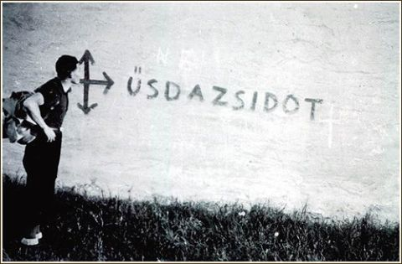
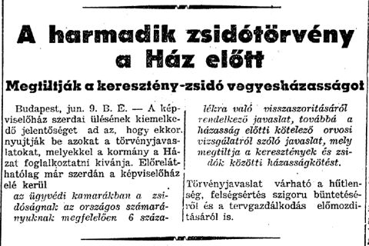
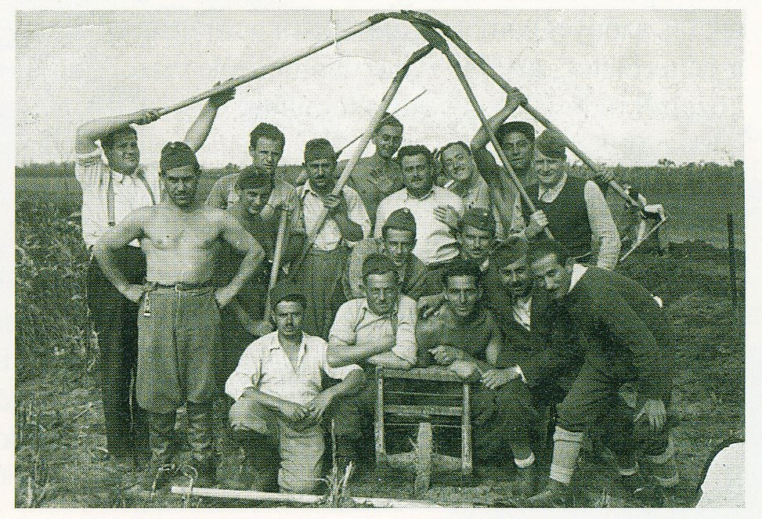
A belpolitikai helyzet
A háborúba való belépéssel tovább erősödött Magyarország függése Németországtól.
Ennek jeleként elfogadták a harmadik zsidótörvényt, amely már
az emberi jogoktól is megfosztotta a zsidókat.
Megtiltotta például a keresztények
és a zsidók közti házasságot is.
Egy korabeli újság hírt ad a zsidókkal
szemben bevezetett törvényről
A lakosság körében is kezdett eluralkodni
a zsidóság iránti gyűlölet.
A zsidóknak már az élete is veszélybe került. Kárpátaljáról mintegy
húszezer főt a Szovjetunió megszállt területeire szállítottak.
A szerencsétlen emberek többségét a nácik legyilkolták.
Zsidó munkaszolgálatosok a
Szovjetunióban

Slide 8
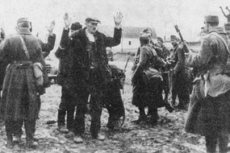
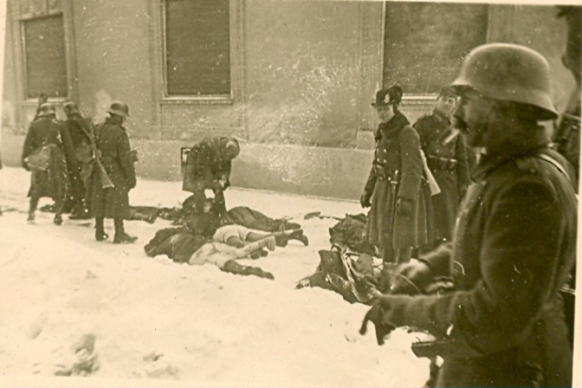
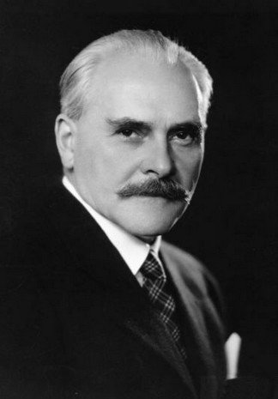
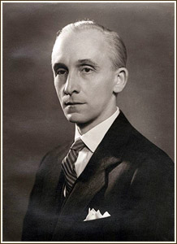
1942 elején pedig magyar katonák
és csendőrök keveredtek szégyenteljes eseményekbe: Újvidék környékén
több ezer szerbet és zsidót mészároltak le.
A tömeggyilkosságoknak közel 4000 fő
zsidó és szerb áldozata volt.
A gazdaságot átállították haditermelésre, emiatt ellátási gondok jelentkeztek.
Emellett egyre több árut szállítottak Németországba, ráadásul Hitler sokszor nem is fizetett ezekért.
Horthy hamarosan leváltotta Bárdossyt. Utóda Kállay Miklós lett.
Az új kormányfő kettős politikát folytatott: egyszerre igyekezett megfelelő viszonyban maradni Németországgal, és titokban jó kapcsolatot kialakítani az angolokkal.
Ezt nevezték hintapolitikának.
Kállay Miklós
(1887-1967)
magyar politikus,
1942–44 között
Magyarország
miniszterelnöke
Bárdossy László
(1890 – 1946)
diplomata, politikus,
magyar miniszterelnök.
1941 - 1942

Slide 9
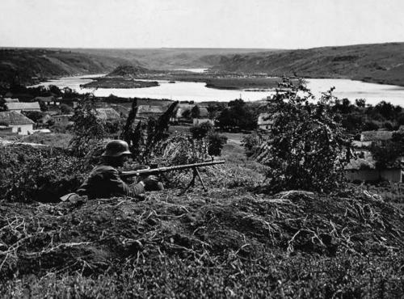
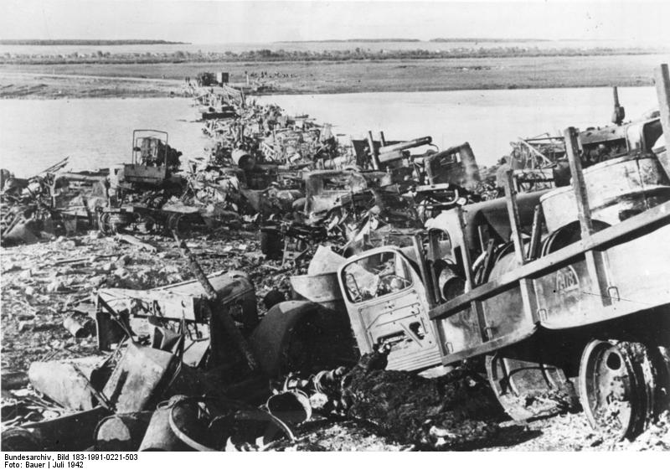
Katasztrófa a Don-kanyarnál
Hitler 1942 elején a magyar haderő teljes bevetését követelte. Hamarosan kiküldték a keleti frontra a 2. magyar hadsereget.
A 200 ezer fős hadsereg a nyári harcok során kimerült.
Veszteségeit nem pótolták, sőt a közeledő télre sem készítették fel a katonákat.
A magyar csapatok Voronyezstől délre, a Don-kanyarnál helyezkedtek el.

Slide 10
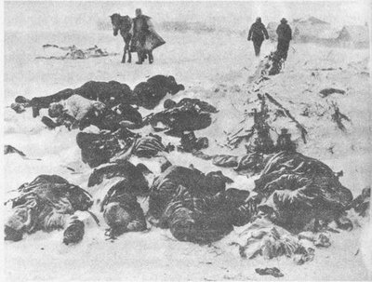
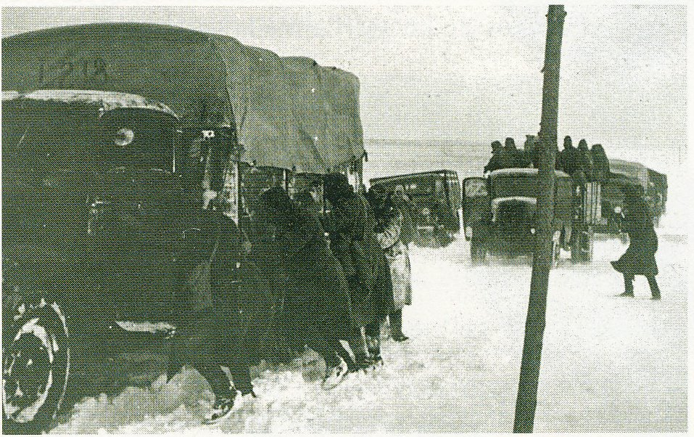
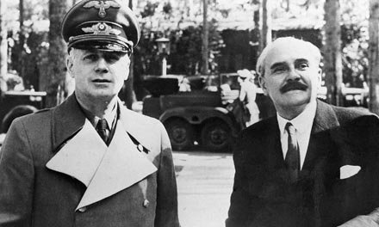
A sztálingrádi csata idején a 2. magyar hadsereget a szovjet alakulatok
1943januárjában valósággal elsöpörték.
Több tízezren elestek, vagy visszavonulás
közben megfagytak.
Sok katona pedig hadifogságba került.
A hadseregnek így csak a töredéke térhetett haza.
A fegyverszüneti tárgyalások
Melyik, az egész háború végkimenetelét
befolyásoló hadművelet keretében került
sor a magyarok elleni támadásra?
A 2. magyar hadsereg pusztulása után Kállay már látta: Németország
veszíteni fog. Ezért el akarta érni az ország kilépését háborúból.
Erre azonban csak akkor nyílott volna lehetőség, ha az antifasiszta koalíció hadseregei elérik a magyar határokat.
A bolsevizmustól való félelem miatt Kállay a nyugati hatalmakkal kezdte meg a titkos fegyverszüneti tárgyalásokat.
A Vörös Hadsereg a Sztálingrádi csata
keretében indított támadást a 2. hadsereg ellen.
Ki Ő?
J. von
Ribbentropp
Kállay a német külügyminiszter társaságában

Slide 11
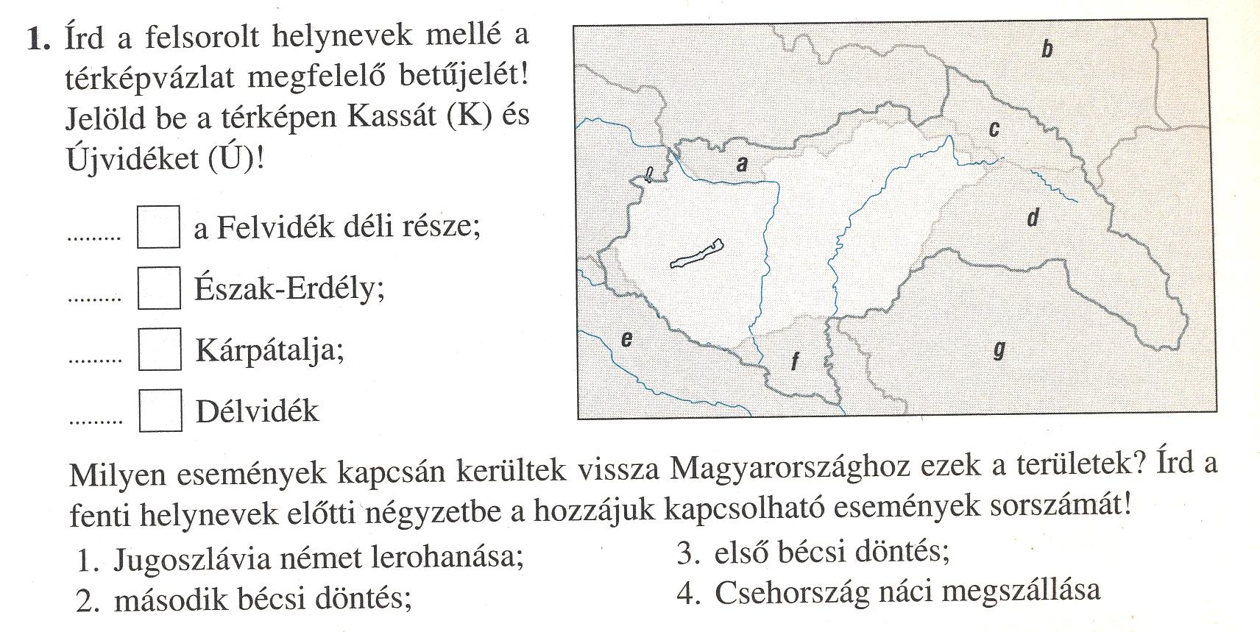
Miről is tanultunk?
K
a
4
d
2
c
3
f
Ú
1

Slide 12
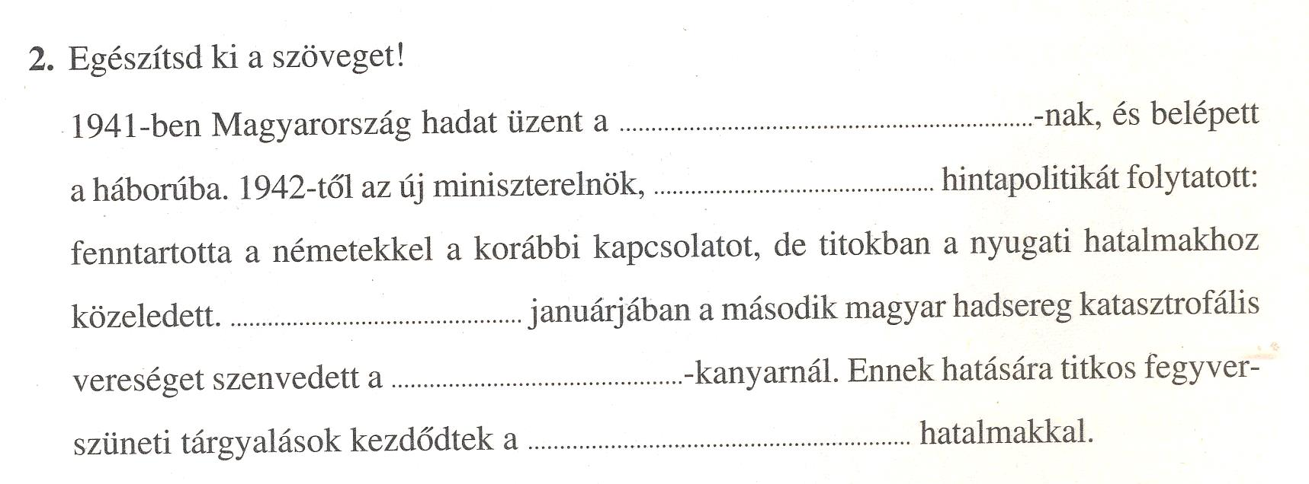
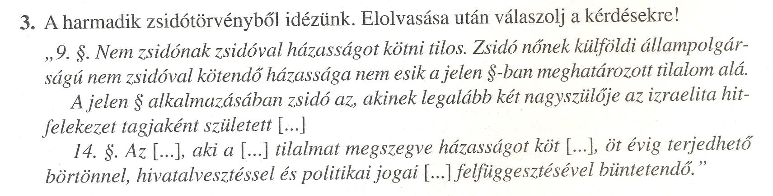
Szovjetunió
Kállay Miklós
1943
Don
nyugati

Slide 13
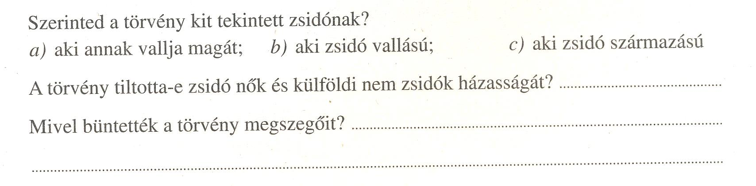
nem
Öt év börtönnel,
hivatalvesztéssel és politikai jogai felfüggesztésével.

